Slide 1
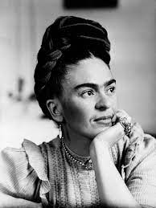
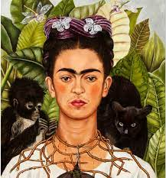
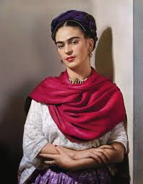
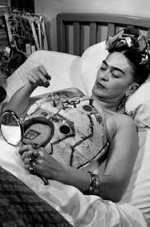
FRIDA KAHLO
FRIDA KAHLO
SALUD NAVARRO SORIANO
1ºC
SALUD NAVARRO SORIANO
1ºC

Slide 2
ÍNDICE
1. Aspectos más importantes en la vida de Frida Kahlo
2. ¿Porqué es conocida Frida Kahlo?
3. Sus obras más destacadas
4. Las 10 mejores frases célebres
5. Su museo
6. Cinco curiosidades de Frida Kahlo que quizás no conozcas

Slide 3
ASPECTOS MÁS IMPORTANTES EN LA VIDA DE FRIDA KAHLO
Su nombre completo era Magdalena Carmen Frida Kahlo Calderón.
Frida fue la tercera de cuatro hijas.
A los 18 años, el 17/09/1925 tuvo un accidente.
La artista generaba polémica en los años 20 por su forma de vestir.
Fue una voz e imagen en el arte y la sociedad, dedicada a la representación de la mujer en la modernidad.
En 1929 se casó con Diego Rivera y un año después sufrió su primer aborto.

Slide 4
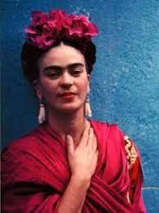
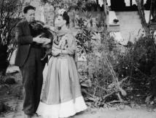
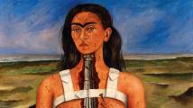
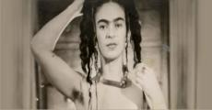
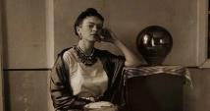
¿ PORQUÉ ES CONOCIDA FRIDA KAHLO?
nº1
nº2
nº3
nº4
nº5
Por ser una mujer con ideas políticas revolucionarias.
Porque es símbolo de las mujeres que sufren.
Por romper la imagen de la mujer sumisa y dedicada al hogar.
Por su activismo revolucionario, por su libertad sexual, y por tocar en su obra temas tabú de la época como el dolor, el aborto, el desamor.
Por su peculiar manera de vestir.

Slide 5
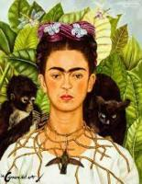
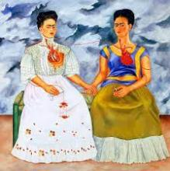
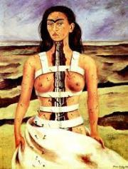
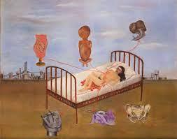
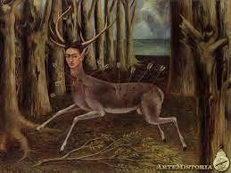
SUS OBRAS MÁS DESTACADAS
“AUTORRETRATO CON COLLAR DE ESPINAS Y COLIBRÍ”
(1940)
“LAS DOS FRIDAS”
(1939)
“LA COLUMNA ROTA”
(1944)
“HOSPITAL HENRY FORD”
(1932)
“EL VENADO HERIDO”
(1946)

Slide 6
LAS 10 MEJORES FRASES CÉLEBRES
“Pies para que los quiero, si tengo alas para volar”.
“Intenté ahogar mis penas en alcohol, pero las condenadas aprendieron a nadar”.
“Amurallar el propio sufrimiento es arriesgarse a que te devore desde el interior”.
“Si actúas como si supieras lo que estás haciendo, puedes hacer lo que quieras”.
“Nada es más valioso que la risa”.
“Creo que poco a poco, podré solucionar mis problemas y sobrevivir”.
“Hay algunos que nace con estrellas y otros estrellados, y aunque tú no lo quieras creer, yo soy de las estrelladisimas”.
“La parte más importante del cuerpo es el cerebro”.
“Cada tic-tac es un segundo de la vida que pasa, huye, y no se repite. Y hay en ella tanta intensidad, tanto interés, que el problema es sólo saberla vivir. Que cada uno lo resuelva como pueda”.
“Quisiera darte todo lo que nunca hubieras tenido, y ni así sabrías la maravilla que es poder quererte”.

Slide 7
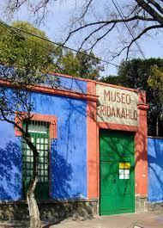
SU MUSEO
LA CASA AZUL
El Museo Frida Kahlo está ubicado en la calle de Londres 247, en uno de los barrios más antiguos y bellos de la Ciudad de México, el centro de Coyoacán.

Slide 8
CINCO CURIOSIDADES DE FRIDA KAHLO QUE QUIZÁS NO CONOZCAS
La sexualidad de frida
Fue la rpimera artista mexicana en el Louvre
Estudios de medicina
Pintó más de 200 cuadros
El accidente le destrozó la columna y le dejó graves secuelas de por vida, que los médicos trataron de paliar con 32 intervenciones quirúrgicas..
Frida fue operada 32 veces
Frida era bisexual y no tenía problema en demostrarlo.
El Marco fue la primera pintura de un artista mexicano del siglo XX en ser comprada por el Museo del Louvre
Antes de convertirse en pintora, Frida fue estudiante de medicina, pero el accidente hizo que despertara su lado artístico.
Su obsesión por pintarse a sí misma proviene de su idea de la soledad y del dolor propio.
1
2
3
4
5

Slide 9
WEBGRAFÍA
https://www.elimparcial.com/sonora/locurioso/Datos-importantes-sobre--Frida-Kahlo-20170707-0101.html
https://laverdadnoticias.com/mexico/10-datoscuriosos-que-debes-saber-de-Frida-Kahlo-a-111-anos-de-su-natalicio--20180706-0083.html
https://es.wikipedia.org/wiki/Museo_Frida_Kahlo
https://www.vogue.mx/especiales/frida-kahlo/articulos/identidad-en-vestir/1666#:~:text=Frida%20coleccion%C3%B3%20prendas%20provenientes%20de,peculiar%20e%20ins%C3%B3lito%20estilo%20ind%C3%ADgena.
https://www.sopitas.com/noticias/frida-kahlo/#:~:text=Igualmente%2C%20defendi%C3%B3%20la%20causa%20de,de%20las%20mujeres%20que%20sufren.&text=Frida%20Kahlo%20se%20ha%20convertido,popular%20mexicana%20del%20siglo%20XX.

Slide 10
FRIDA KAHLO:
Una mujer que usó sus experiencias de vida para crear belleza y obras que la hicieron la pintora latinoamericana más reconocida en el arte. Con una de sus frases me despido;
“AMURALLAR EL PROPIO SUFRIMIENTO ES ARRIESGARSE A QUE TE DEVORE DESDE EL INTERIOR”
353ryc3195@classroom.iesramonycajaltocina.es

